Slide 2
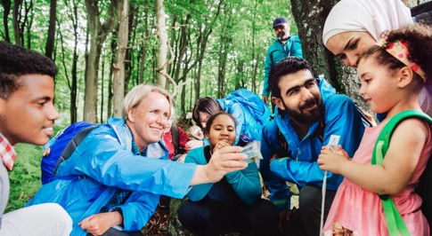
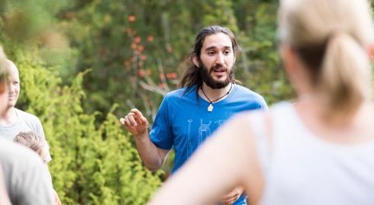
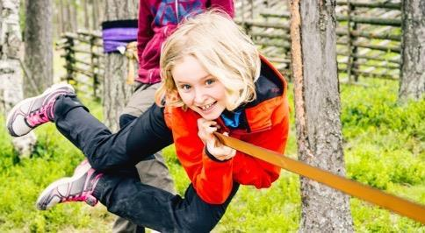
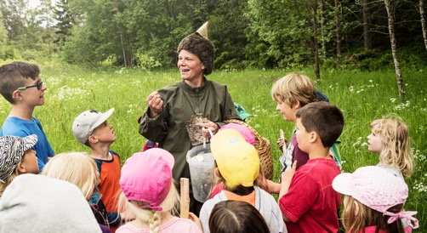
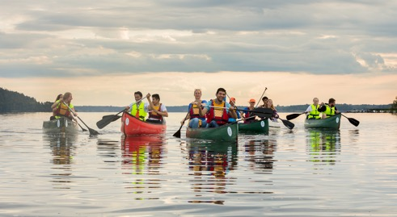
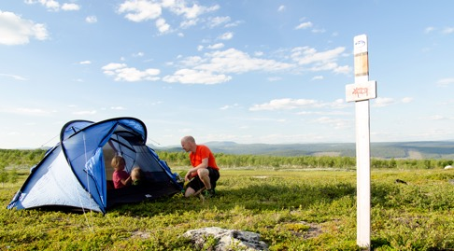
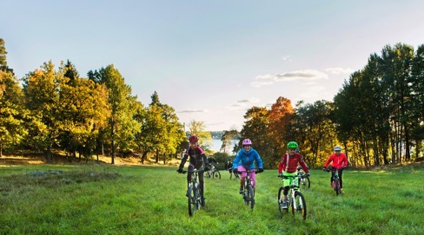
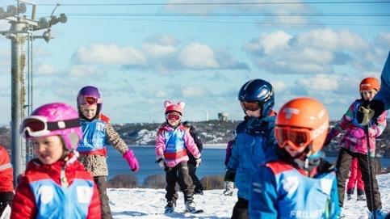
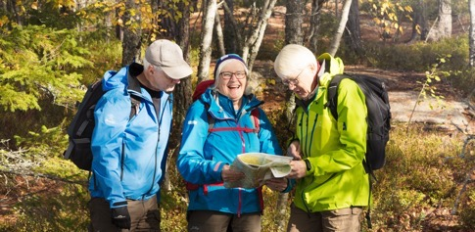
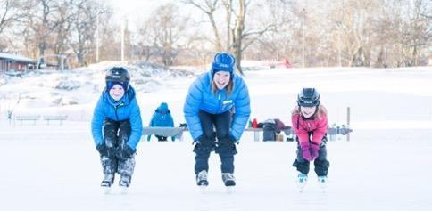
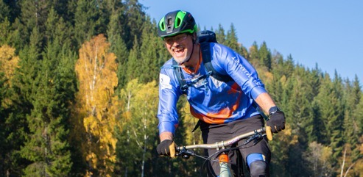
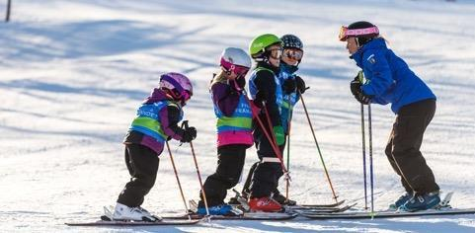
116 000 medlemmar över hela Sverige
I toppen av Sifos årliga anseendeundersökning
11 miljoner aktivitetstimmar
8 000 ideella ledare
300 lokalavdelningar
Vårt stolta bidrag till ett bättre Sverige.
Notes:
Vår verksamhet i bilder – dvs det är så här vi tacklar samhällsutmaningarna ( positiva, glädjefulla, lärande aktiviteter..)
Alla åldrar – från småbarn till pensionärer.

Slide 3
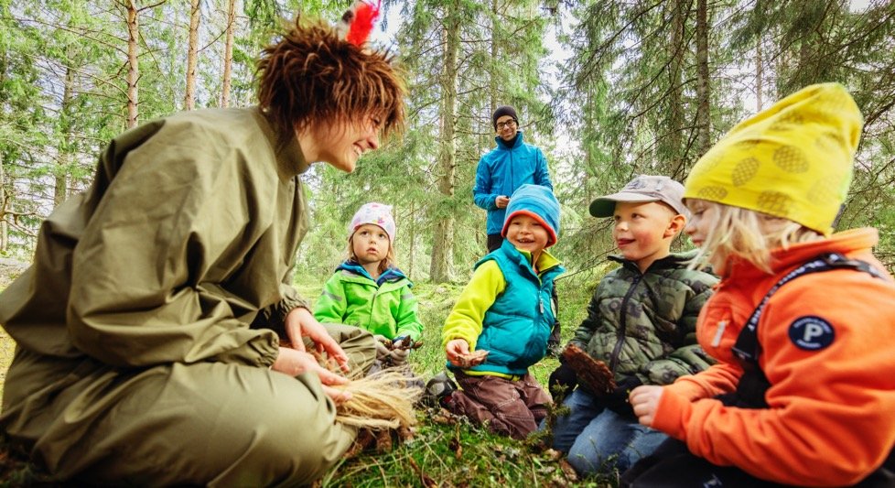
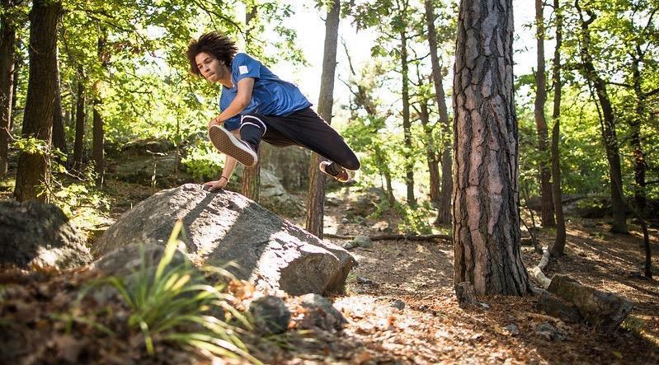
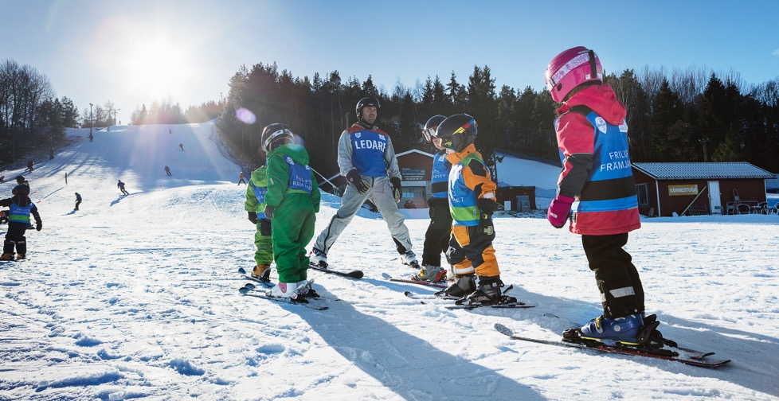
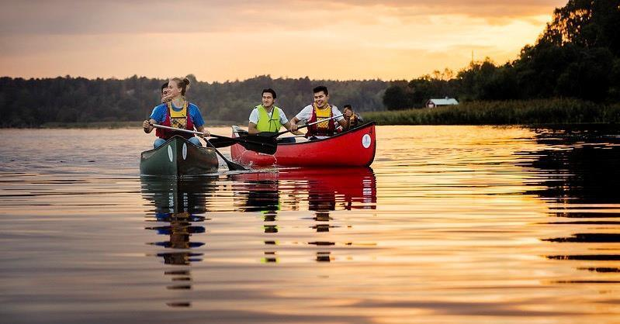
Friluftsgrenar
fjällvandring / kajak / kanadensare / klättring / långfärdsskridsko / längdskidor / mountainbike / naturparkour / skidor och snowboard / Skogsmulle och skogens värld / skridsko / vandring / Vildmarksäventyr
Förskola och skola
I Ur och Skur / Skogsmulle i förskolan / Skogshjältarna
Riksorganisationen

Slide 5
Vad är en kris?
Ett sätt att definiera den form av kris vi tänker på inom Krisvis är att:
Krisen drabbar många människor.
Krisen rubbar grundläggande funktioner och värden i vårt samhälle.
Krisen kommer oväntat och kan inte hanteras med samhällets vanliga resurser och organisation.
Notes:
En utmaning är att vi inte vet exakt vad som väntar. Men genom att förbereda oss på det vi kan har vi lättare att tacka kommande kris.

Slide 6
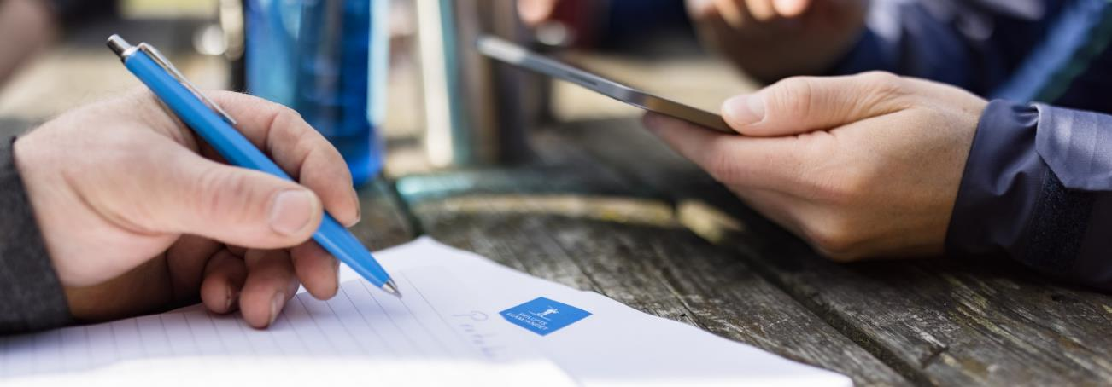
Vad är Krisvis?
Friluftsfrämjandets bidrag till att stärka den svenska hemberedskapen.
Ett sätt för oss att dela med oss av vår kunskap.
Ett sätt för oss att bjuda in till vår gemenskap.
Notes:
Friluftsfrämjandet bidrag till samhällsnyttan.

Slide 7
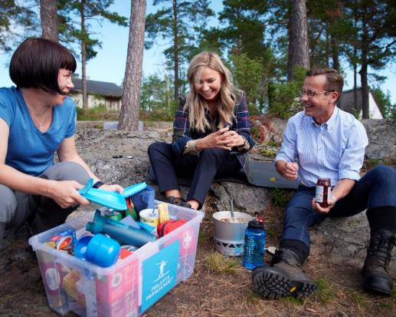
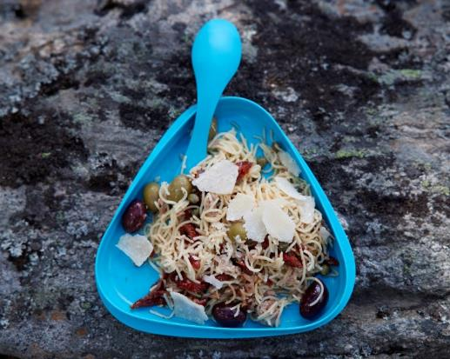
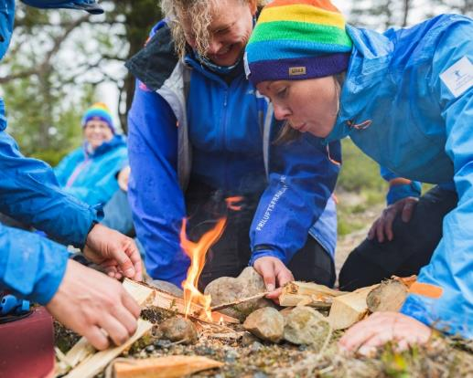
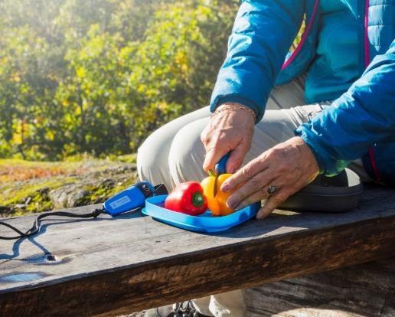
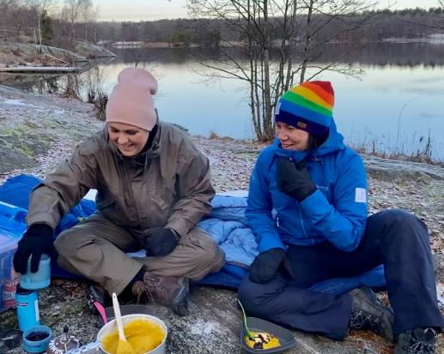
Notes:
Att öva och bli krisvis behöver inte nödvändigtvis vara mörkt och dystert - Friluftsfrämjandets ledarledda turer bidrar till stärkt hemberedskap.

Slide 8
Hur startade Krisvis?
Friluftsfrämjandets ledare har alltid varit angelägna om att hitta lösningar på samhällsutmaningar.
En diskussion om hemberedskap och Friluftsfrämjandet har funnits en längre tid.
Ledare i Friluftsfrämjandet ville dela sina kunskaper till en bredare allmänhet.

Slide 9
Friluftsliv och hemberedskap
Friluftsliv har en naturlig koppling till att stärka den svenska hemberedskapen.
Det enkla i friluftslivet skapar en säkerhet i att kunna hantera det oförutsedda.
Det organiserade friluftslivet inför ytterligare en dimension genom den sociala aspekten.

Slide 10
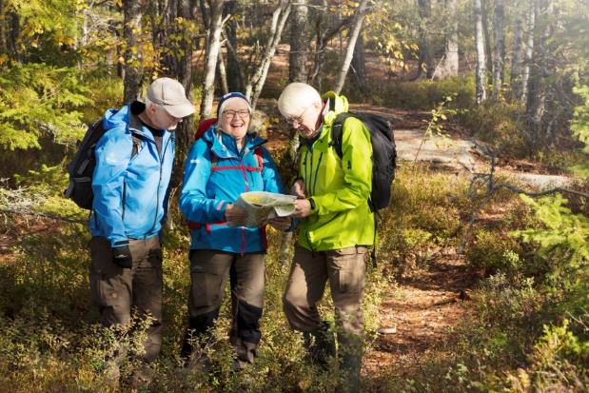
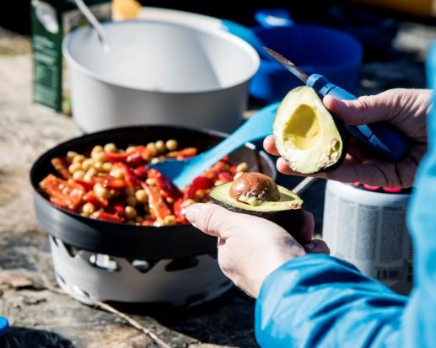
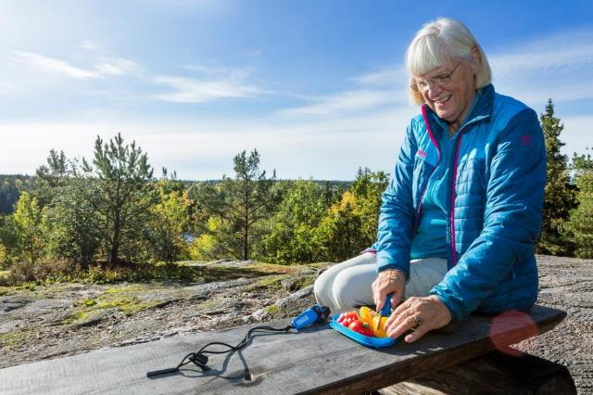
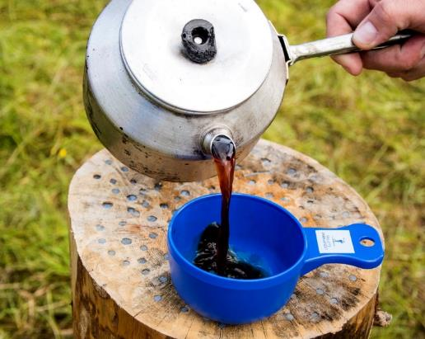
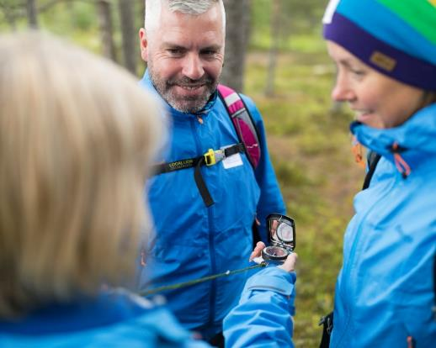
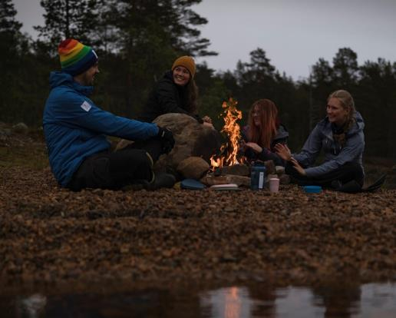

Slide 11
Krisvis fem delar
Allt friluftsliv bidrar till en stärkt hemberedskap. Vandring, paddling, skidåkning, långfärdsskridskor, även Skogsmulle.
Men för enkelhetens skull har vi valt att dela upp Krisvis i fem områden:

Slide 13
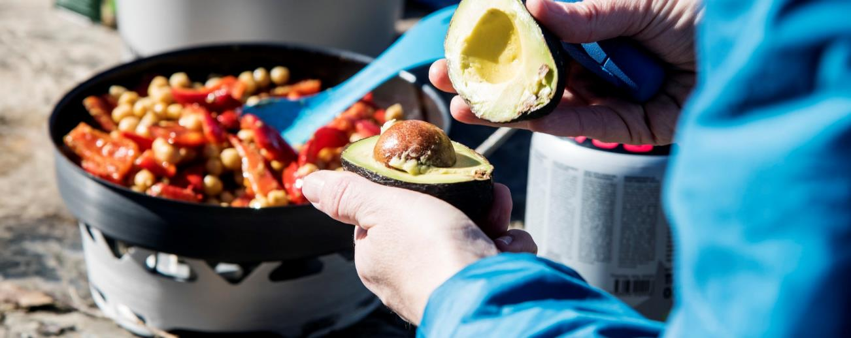
Mat
I Krisvis handlar mat-delen både om att ha tillgång till mat och att kunna tillreda maten.
Notes:
Mycket av den friluftsmat vi i vanliga fall har med oss funkar lika bra vid en kris.

Slide 14
Mat - planera ett matförråd
Ett krisvist matförråd innehåller hållbar mat som:
Kan förvaras i rumstemperatur.
Är energirik.
Kan ätas som den är eller tillagas snabbt utan stora mängder vatten.
Egentligen krävs inte några speciella varor. Visst går det att fylla skafferiet med frystorkade färdigrätter, men det går lika bra att bunkra upp med extra pasta, bönor, soppor, konserver och gryner. Köp lite extra av det du brukar äta.
Ditt matförråd behöver, precis som ditt medicinskåp, anpassas efter dig och andra i hushållet. Äter någon specialkost, har någon allergier, hur varierad behöver kosten vara, finns det små barn eller finns det husdjur i ditt hem?

Slide 15
Exempel på bra mat
Potatis, kål, morötter, ägg
Bröd med lång hållbarhet, till exempel tortilla, hårt bröd, kex, skorpor
Mjukost, messmör och andra pålägg på tub
Havredryck, sojadryck, torrmjölkspulver
Matolja, hårdost
Snabbpasta, ris, gryn, potatismospulver
Färdigkokta linser, bönor, grönsaker, hummus på burk
Krossade tomater att till exempel koka pasta i
Konserver med köttfärssås, makrill, ravioli, laxbullar, kokt kött, soppor
Fruktkräm, sylt, marmelad
Färdig blåbärs- och nyponsoppa, juice eller annan dryck som håller i rumstemperatur
Kaffe, te, choklad
Energibars, honung, mandlar, nötter, nötsmör, frön
Notes:
Källa MSB

Slide 16
Att tillaga maten
För att tillaga mat utan el och ett modernt kök krävs någon form av friluftskök eller en öppen eld.
Vid val av friluftskök finns två viktiga frågor att svara på: Hur många personer är ni och vilket bränsle vill ni använda?
Tänk på brandrisken!

Slide 17
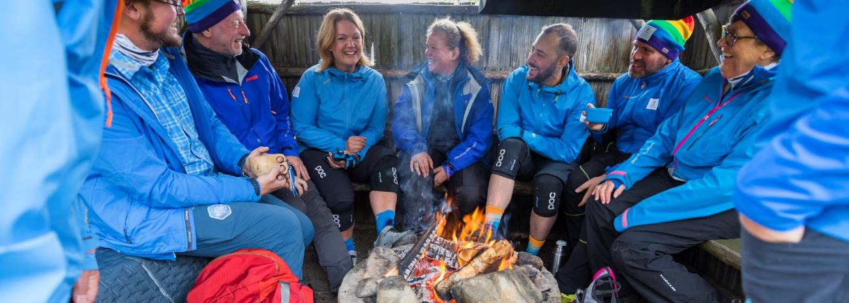
Öva och förbered dig – hur har du gjort?
För många är just mat en viktig del av friluftslivet. Ett bra sätt att öva sig och bli lite mer krisvis är att bjuda med vänner och familj ut i naturen och bjuda på en lunch eller middag.
Laga maten tillsammans över antingen en öppen eld eller på ett friluftskök.

Slide 18
Reflektera
En och en eller tillsammans med personen närmast dig. Hur ser det ut för dig, vad har du förberett för mat och hur kan du tillaga den?

Slide 20
Vatten
Rent dricksvatten är livsavgörande.
Vattnet i kranen kan snabbt ta slut. Det är därför viktigt att ha en vattenreserv.
En människa behöver dricka två till tre liter vatten om dagen.
Räkna därför med att vi behöver tre till fem liter vatten om dagen för att täcka in dricksvatten, matlagning och bashygien. Vid till exempel amning och fysiskt ansträngande aktivitet kan den dubbla mängden vatten behövas.
För att ha tillgång till rent vatten behöver vi dels kunna lagra vatten på ett säkert sätt och dels kunna rena vatten.

Slide 21
Att lagra vatten
Räkna med 3 – 5 liter vatten per person och dag i ditt hushåll.
Gör så här:
Använd väl rengjorda flaskor och dunkar.
Fyll dunkar och flaskor med rent vatten av bra kvalité.
Förvara dunkar och flaskor mörkt och svalt.
Du kan även lagra vatten i din frys.
Notes:
Var smart och hushåll med ditt vatten. Ett sätt att minska din vattenförbrukning är att använda våtservetter och handsprit.

Slide 22
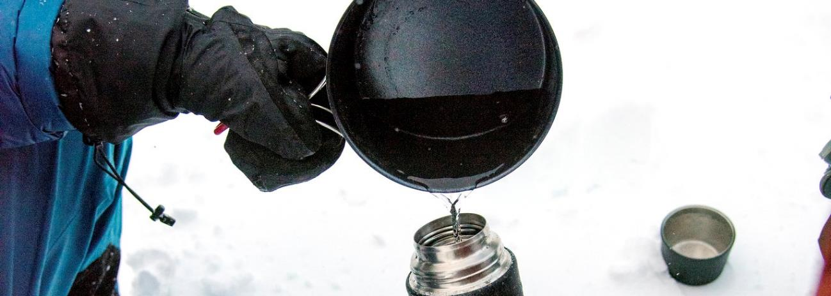
Hur länge håller lagrat vatten?
Svårt att säga. Beror bland annat på:
Vad hade vattnet för kvalitet från början?
Vad förvaras vattnet i?
Hur förvaras vattnet, mörkt och svalt?

Slide 23
Att rena vatten
Koka ditt vatten!
Är du osäker på ditt vattens kvalitet börja alltid med att koka vattnet.
Om du tar ditt vatten utomhus ska du se till att ta vatten som rinner eller
ta vattnet långt ut från stranden.
När vatten kokas ska det kokas med stora kraftiga bubblor.
Då dör bakterier, parasiter och virus.

Slide 24
Andra sätt att få rent dricksvatten
Det finns även olika typer av reningsfilter, tabletter och ultravioletta
ljusstrålar för att rena vatten.
Denna typ av rening fungerar mycket bra, men kräver extra inköp.

Slide 25
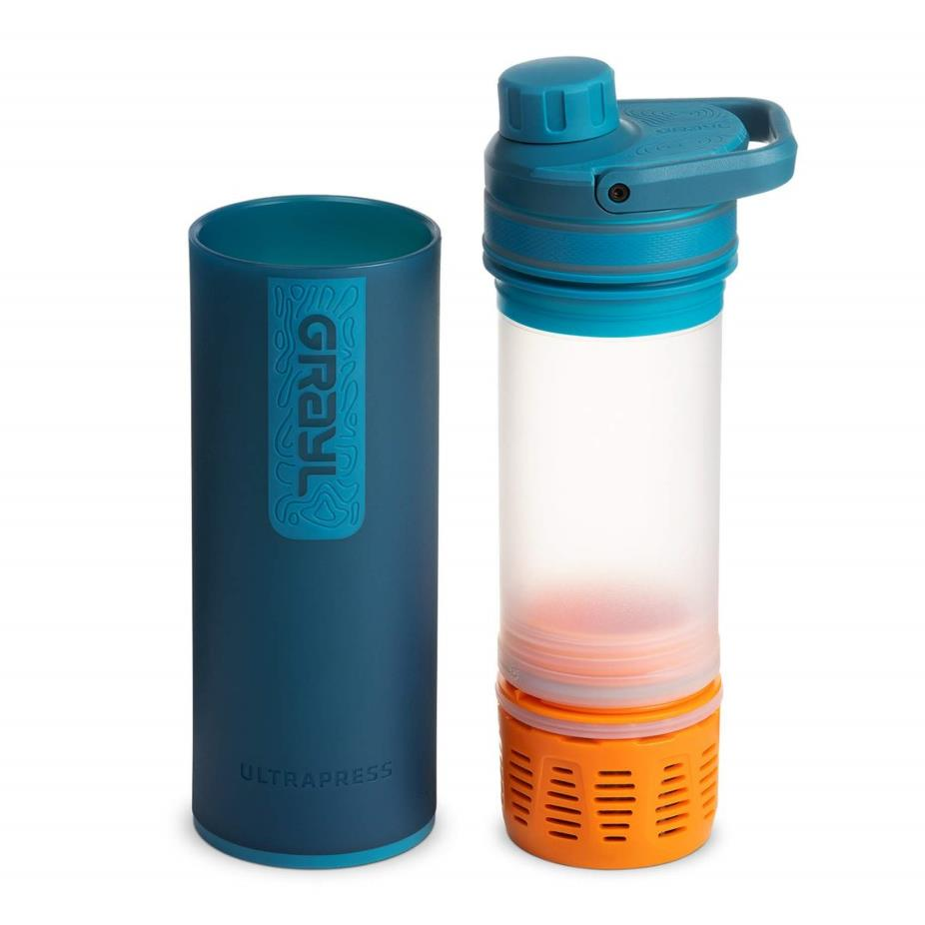
Andra sätt att få rent dricksvatten
Det finns även olika typer av reningsfilter, tabletter och ultravioletta
ljusstrålar för att rena vatten.
Denna typ av rening fungerar mycket bra, men kräver extra inköp.
Vattenrenare
Notes:
Grayl Ultrapress – ett exempel på en vattenrenare som inte är mycket större en an flaska.

Slide 26
Öva och förbered dig – hur har du gjort?
Lär dig hantera ditt friluftskök och öva på att koka vatten. Hur lång tid tar det att få vattnet att koka?
Hur länge kommer du få koka vatten för att det ska räcka till hela hushållet?
Har du andra sätta att rena vatten. Öva dig också på dessa sätt.
Öva också på att förbruka så lite vatten som möjligt. Hur mycket vatten behövs för att klara det absolut mest nödvändiga?

Slide 27
Reflektera
En och en eller tillsammans med personen närmast dig.
Hur ser det ut för dig, har du tillgång till tillräckligt mycket rent vatten? Har du det du behöver för att kunna rena ditt vatten?

Slide 29
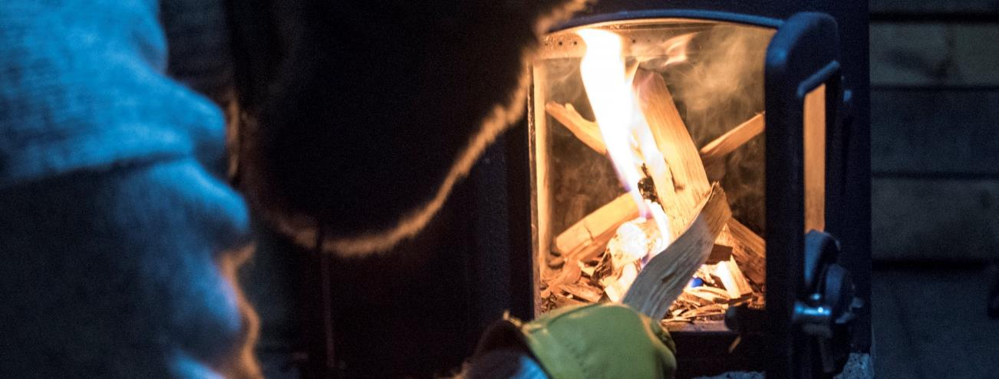
Värme
Försvinner uppvärmningen av våra hem blir det snabbt kallt under vintermånaderna.
Blir vi nedkylda blir vi mindre rörliga och tänker sämre. Därför är det viktigt att kunna hålla sig varm i en kris.

Slide 30
Hemmet
I våra hem är det golven som först blir kalla. Lägg ut mattor, filtar, liggunderlag, och madrasser på golvet.
Se till att täta kalldrag, tillexempel fönster och dörrspringor för att hålla kvar den värme som finns i rummet.
Stäng dörrar till de rum som inte används.
Samla alla i hushållet i ett eller två rum.
Tänk på brandrisken – lämna inte en öppen spis, tända ljus eller gasol- eller fotogenkaminer brinnandes över natten eller om du lämnar hemmet.

Slide 31
Kläder
Lager på lager-principen fungerar lika bra inomhus.
Baslager: Ett bra ullunderställ närmast kroppen är mångas favorit.
Mellanlager: Som mellanlager används ofta ull eller syntetmaterial, exempelvis fleece. Mellanlager används för att reglera din kroppstemperatur.
Ytterlager: Det tredje lagret kallas ofta för ytterlager, dess funktion är primärt att hålla dig torr och skydda dig från vindens nedkylande effekt.
Förstärkningslager: Hit brukar stora dunplagg och tjockt fodrade jackor och byxor räknas.

Slide 32
MSB:s checklista
Ullplagg
Varma och oömma ytterkläder
Mössor, vantar, halsdukar
Filtar
Liggunderlag
Sovsäckar
Stearinljus
Värmeljus
Tändstickor
Braständare
Alternativ värmekälla, till exempel gasolvärmare, fotogendrivna element.

Slide 33
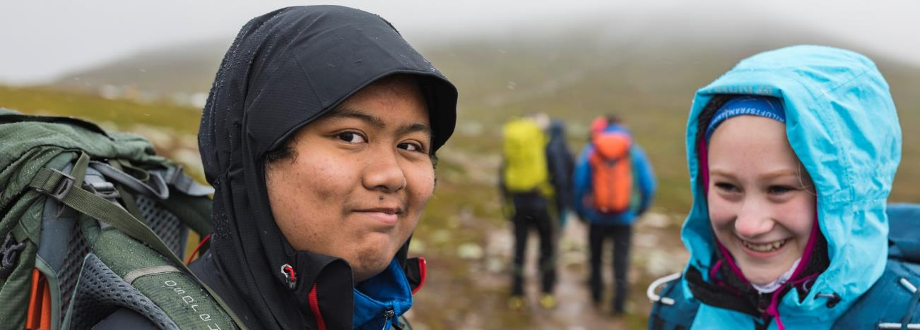
Öva och förbered dig – hur har du gjort?
Se över ditt hem. Vad har du tillgång till och hur behåller du värmen.
Skapa en plan.
Hur är det med dina kläder, var har du dom? Kommer du enkelt kunna klä dig varmt om strömmen går mitt i natten?

Slide 34
Reflektera
En och en eller tillsammans med personen närmast dig.
Hur ser det ut för just er? Vad kan ni göra? Vad har ni för kläder och utrustning, något ni behöver komplettera?

Slide 36
Kommunikation
I en kris är det viktigt att du kan hålla dig informerad om vad som händer,
vad ansvariga myndigheter gör och vad du förväntas göra.
Även att kunna komma i kontakt med anhöriga kan vara viktigt – inte minst för att minska oro.

Slide 37
Radio
Det enklaste sättet att ta till sig rätt information. Rykten kan snabbt spridas vid en kris – medvetet eller omedvetet.
Vev-, solcells- eller batteridriven radio.
P4 är Sveriges beredskapskanal.
Notes:
Vilken frekvens har P4 där du befinner dig just nu?

Slide 38
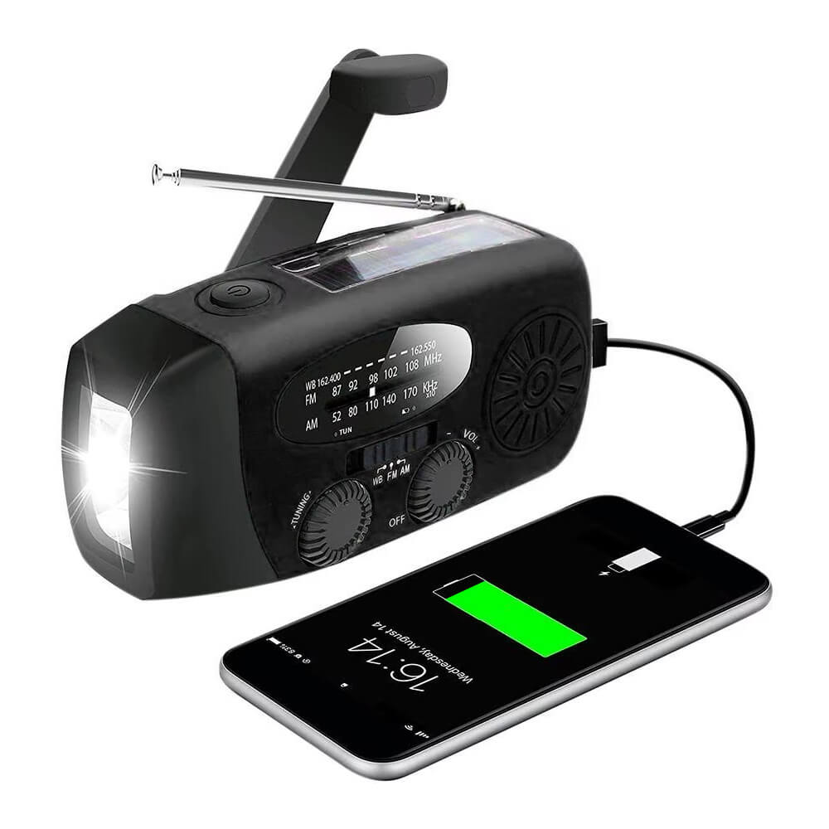
Radio
Det enklaste sättet att ta till sig rätt information. Rykten kan snabbt spridas vid en kris – medvetet eller omedvetet.
Vev-, solcells- eller batteridriven radio.
P4 är Sveriges beredskapskanal.
Vevradio med
solcellsladdning,
ficklampa,
powerbank

Slide 39
Andra informationskanaler
112 i nödsituation
113 13 information om kriser och allvarliga olyckor
Krisinformation.se – information från myndigheter
Din kommun – flera sätt bland annat webb, informatörer, trygghetspunkter

Slide 40
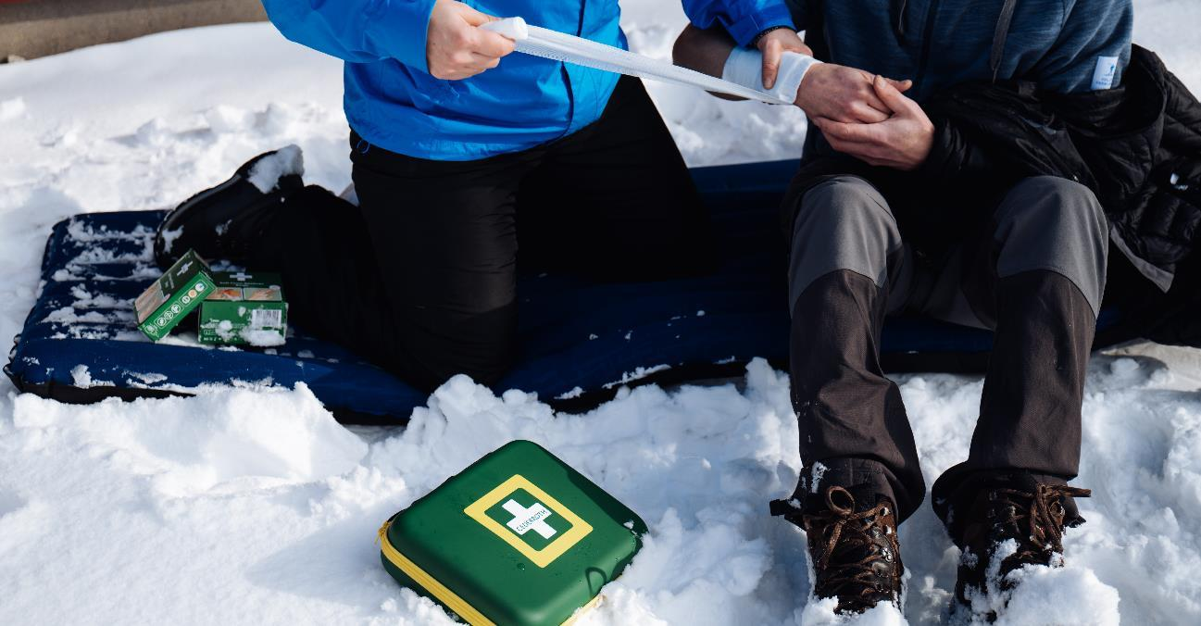
Sjukvårdsutrustning och hygien

Slide 41
Sjukvårdsutrustning och hygien
Första hjälpen-väska.
Intimhygien, till exempel bindor, tamponger, blöjor.
Toalettpapper
Alcogel
Våtservetter
Husapotek, till exempel:
Värktabletter
Koltabletter
Vätskeersättning
Egen medicin

Slide 42
Öva och förbered dig – hur har du gjort?
Skapa din krisplan, skriv ner din krisplan och förvara den på ett lättillgängligt stället.
Vilka kanaler har du för att inhämta information?
Känner du ditt närområde, har du en karta? Glöm inte att markera viktiga platser på din karta.
Hur kontaktar du dina anhöriga?
Var träffas ni om något händer?
Skriv ner telefonnummer och adresser.
Har du batterier och powerbank så att du kan hålla liv i din radio och telefon?
Kontanter – hur betalar du om du behöver fylla på ditt förråd?
Notes:
Svårt att avgöra hur mycket kontanter man ska ha hemma – väldigt beroende på kontext och familj etc.

Slide 43
Reflektera
En och en eller tillsammans med personen närmast dig.
Hur ser det ut för just er? Vad har ni koll på och vad behöver ni ta reda på? Var och hur möts ni?
När möts ni?

Slide 45
Granne
Vid en kris är det viktigt att kunna hjälpa varandra och att samarbeta.
Lär känna dina grannar redan nu.
Vad skulle du kunna göra för dina grannar?
Vad kan du och vad har du?
Vad kan dina grannar och vad har dina grannarna?
Notes:
Hur många är ledare – vana att leda och organisera.

Slide 46
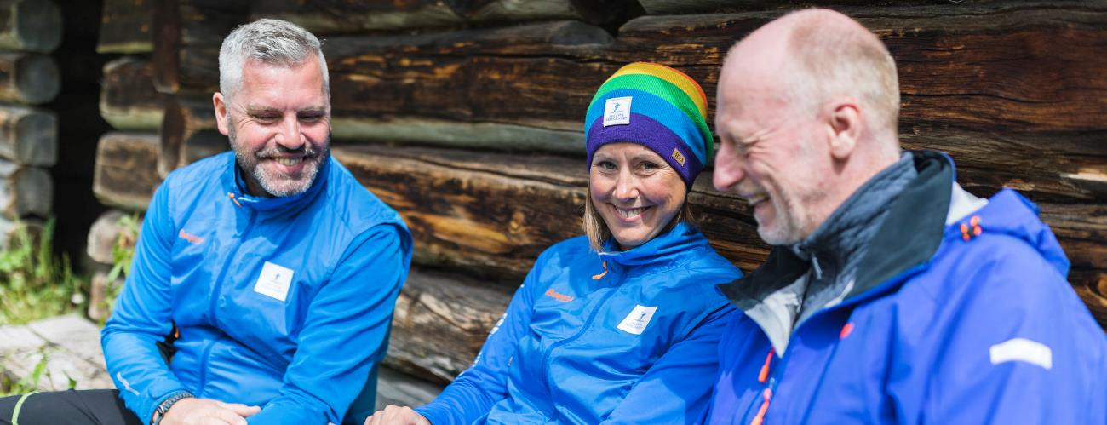
Engagera dig i ditt närområde
Gå med i en ideell organisation.
Byalag, bostadsrättsförening och hyresgästförening.
Det utvecklar dig som individ och skapar möjlighet att hjälpas åt.

Slide 47
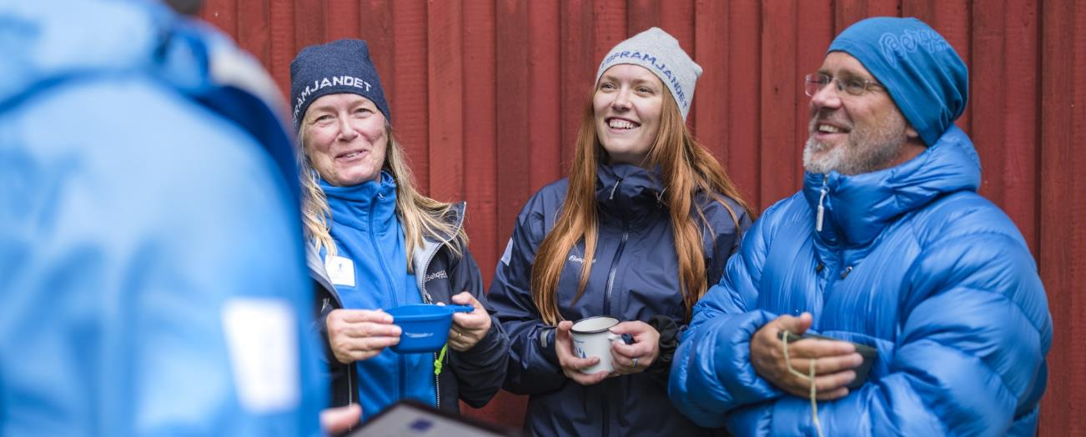
Öva och förbered dig
Ta kontakt med dina grannar. Bjud ut på en vandring, laga gemensam lunch och träna tillsammans.

Slide 48
Reflektera
Hur kan vi som vana friluftsmänniskor, och som organisation, dela med oss av våra erfarenheter?

Slide 49
Tack
www.friluftsframjandet.se/krisvis
Notes:
Tipsa om Krisvis-utbildningen

Slide 50
Tack

